Slide 1

Лепбук
для детей старшего
дошкольного возраста
«По дороге безопасности»
воспитатель МДОАУ «Детский сад №99
г. Орска»
Сидякина Вера Ивановна

Slide 2
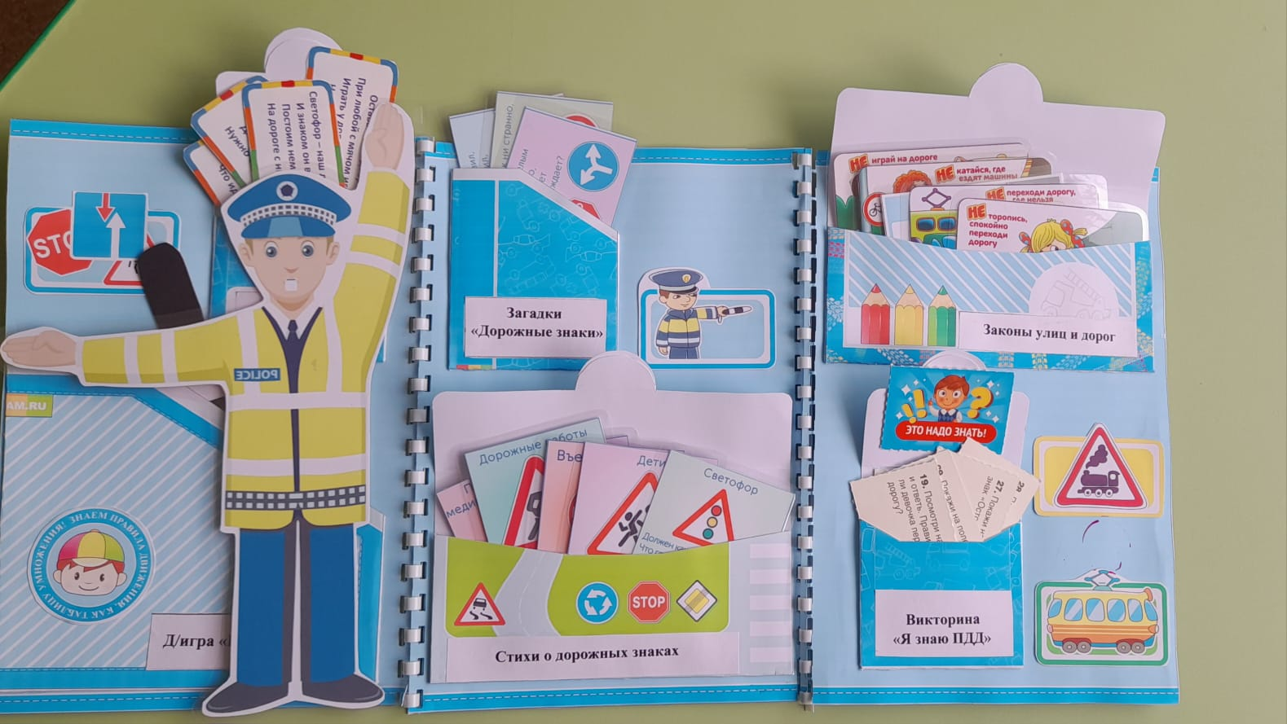

Slide 3
Д/и «Весёлый жезл»
Возраст: 5-7 лет.
Материал: игровой жезл.
Цель: Закрепление знаний ПДД
Задачи:
1.Обобщать знания о правилах поведения пешеходов на улице.
2.Активировать речь и память
3.Воспитывать желание выполнять ПДД в жизни.
Ход игры:
Воспитатель делит детей на две соревнующиеся команды, сообщает:
-Тот, кому я дам в руки жезл, должен будет назвать одно из правил поведения пешехода на улице. Названые правила повторять нельзя.
Победит команда, которая назовёт больше правил и не повторится. Жезл переходит из одной команды в другую. Дети называют правила. Пример: - Нельзя играть около дороги и на проезжей части.

Slide 4
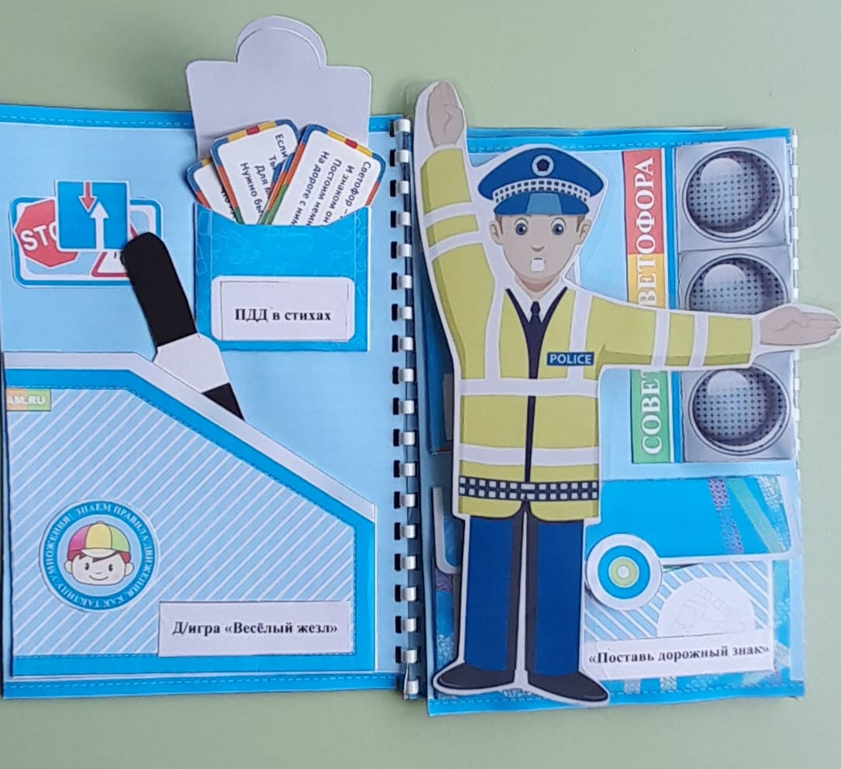

Slide 5
Викторина: «Я знаю ПДД»
Возраст участников: дети 5-7 лет.
Игровой материал: карточки с вопросами, игровое поле, фишки.
Цель: Обучение правилам дорожного движения.
Задачи: 1.Совершенствовать знания о правилах поведения на улицах и дорогах.
2.Развивать умения умение решать проблемные ситуации.
3.Закреплять умение работать в команде.
4. Воспитывать интерес к выполнению правил дорожного движения.
Ход игры:
Каждый из участников выбирает себе фишку и ставит её на игровое поле. Воспитатель поочерёдно задаёт вопрос из карточки участникам. Если игрок отвечает правильно, то он передвигает свою фишку по игровому полю, на первую свободную клетку. Если ответ неверный, то ему сообщают правильный ответ, игрок пропускает ход. Побеждает тот, кто первым дойдёт до финиша.

Slide 6
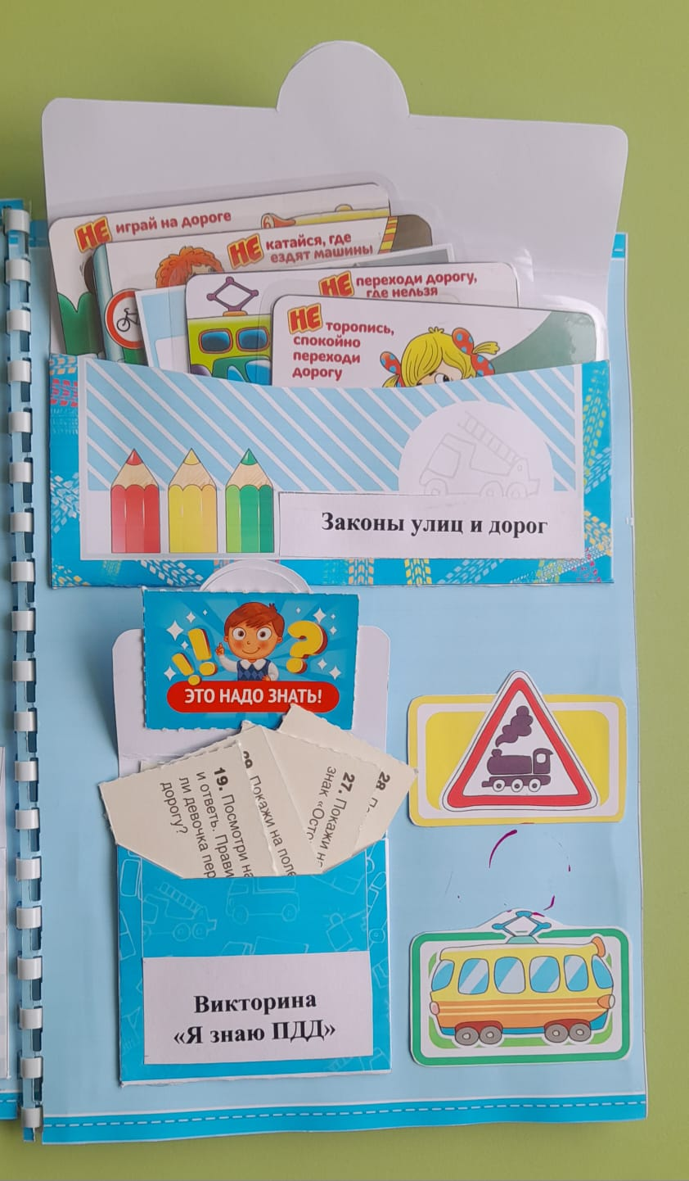

Slide 7
Д/и «Поставь дорожный знак»
Возраст: 5-7 лет.
Игровой материал: игровое поле «Город», дорожные знаки.
Цель: Закрепление знаний детей о дорожных знаках. Задачи: 1.Учить детей различать дорожные знаки, объяснять, для чего они нужны.
2.Закреплять представления о безопасном поведении на улицах города.
3.Развивать навык ориентировки в пространстве.
Ход игры: Детям предлагается рассмотреть игровое поле и то, что на нём изображено. Расставить нужные дорожные знаки. Например, у школы знак «Дети», у кафе «Пункт питания», на перекрёстке «Пешеходный переход». Выигрывает тот, кто за определённое время успеет расставить все знаки правильно и быстро.

Slide 8
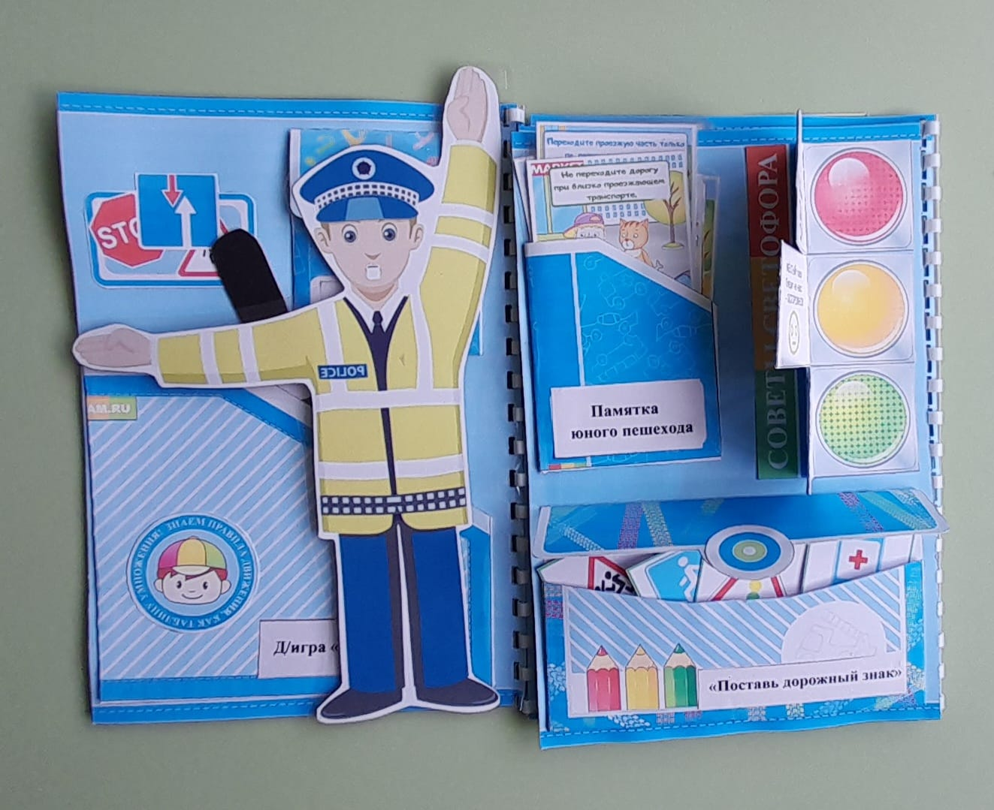

Slide 9
